Slide 1
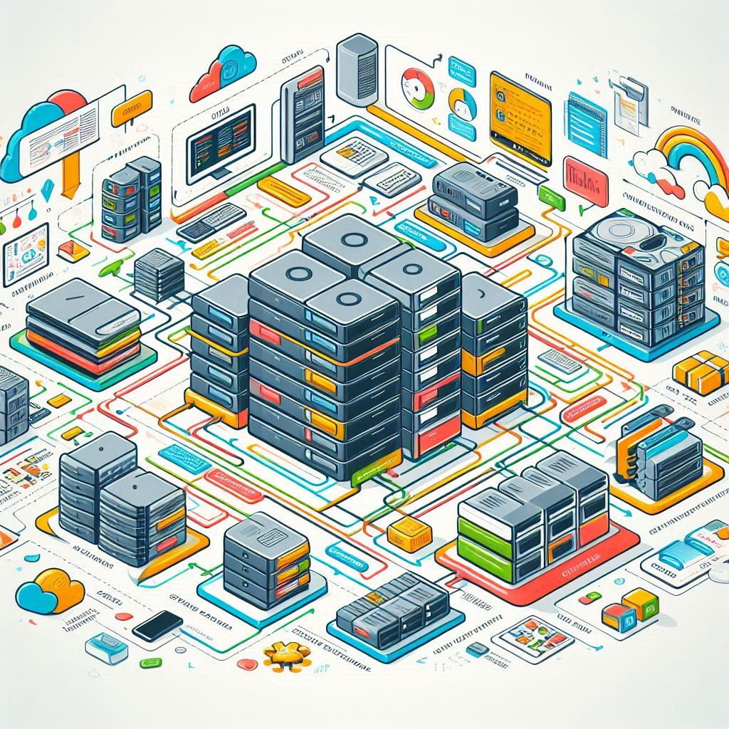

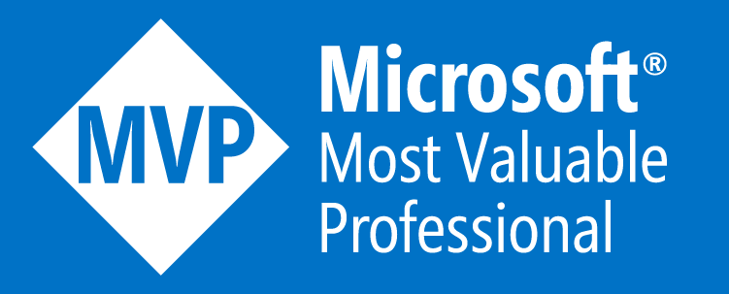


Arquitetura de Integrações Desafios e alternativas de implementação
Renato Groffe
Microsoft MVP, MTAC
linkedin.com/in/renatogroffe
renatogroffe.medium.com

Slide 2


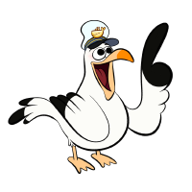
Renato Groffe
Microsoft Most Valuable Professional (MVP)
Docker Captain
APISEC U Ambassador
Multi-Plataform Technical Audience Contributor (MTAC)
Arquiteto de Soluções/Software
+20 anos de experiência na área de Tecnologia
Community Leader, Autor Técnico e Palestrante
https://renatogroffe.medium.com

Slide 3
Renato Groffe
Microsoft Most Valuable Professional (MVP)
Docker Captain
Multi-Plataform Technical Audience Contributor (MTAC)
Arquiteto de Soluções/Software
+20 anos de experiência na área de Tecnologia
Community Leader, Autor Técnico e Palestrante
https://renatogroffe.medium.com

Slide 4
Agenda
Arquitetura de integrações: desafios e reflexões
Uma arquitetura de referência

Slide 5
Arquitetura de integrações: desafios e reflexões
Tecnologias heterogêneas
      Diferentes linguagens
      Vários tipos de bancos de dados
      Múltiplos protocolos
      Containers como um importante fator na redução da complexidade
Compatibilidade e Interoperabilidade
      O eterno dilema de aplicações legadas x novas tecnologias

Slide 6
Arquitetura de integrações: desafios e reflexões
Latência e Performance
      Impacto nos tempos de resposta
      Necessidade de monitoramento
Segurança e Compliance
      Proteção de dados e conformidade com regulamentações
      Uso de tecnologias de apoio

Slide 7
Arquitetura de integrações: desafios e reflexões
Escalabilidade
      Robustez para suportar demandas crescentes
      Kubernetes e o ecossistema cloud native devem ser considerados
Monitoramento e Observabilidade
      3 pilares: logs, métricas, traces
      A flexibilidade trazida por soluções como Grafana, Prometheus e OpenTelemetry

Slide 8
Arquitetura de integrações: desafios e reflexões
Gestão de Mudanças
      Versionamento de código e artefatos
      CI/CD
      A adoção de práticas como GitOps e APIOps
Custo e Complexidade
      A dualidade investimento x retorno
      Soluções open source podem reduzir custos, mas deve se atentar à complexidade gerada

Slide 9
Arquitetura de integrações: desafios e reflexões
Governança e Padronização
      Adoção de regras e boas práticas
      Well-Architected Framework (nuvem)
      Cloud Adoption Framework
      Diretrizes da OWASP

Slide 10
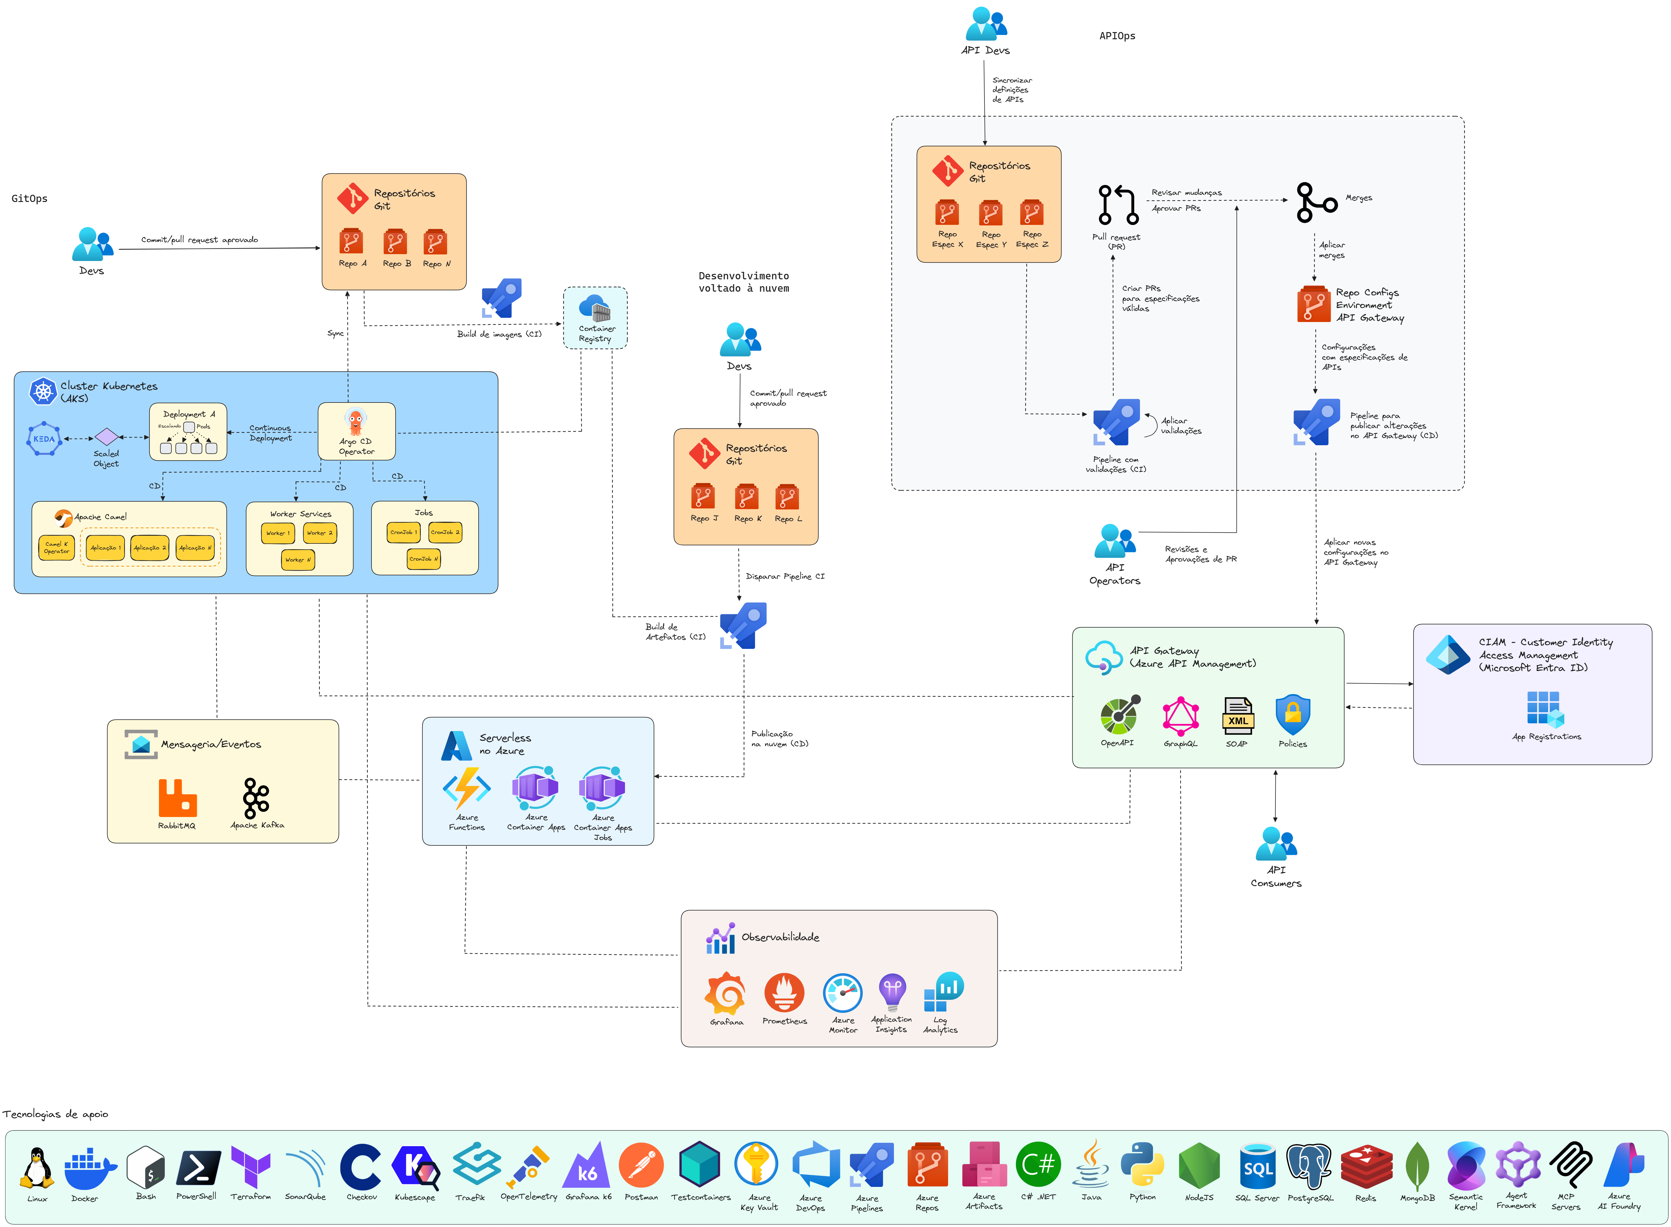

Slide 11
OBRIGADO!

